Slide 1

Corporate Collaboration
Projeto final realizado no âmbito de Projeto e Seminário
44865 Valdemar Antunes
45365 David Fidalgo
45366 Pedro Santos
Orientadores:
Paula Graça, ISEL, paula.graca@isel.pt
Diogo Pacheco, Do iT Lean, diogo.pacheco@doitlean.com

Slide 2
MOTIVAÇÕES
Planear atempadamente as atividades internas
Coordenar os recursos, para alcançar uma boa dinâmica de atividades

Slide 3
OBJETIVOS
Gestão das atividades internas de uma empresa através de:
Criação e edição de necessidades
Associação de recursos (partilha de localização, refeições, alojamento e transporte)
Registo de candidaturas e presenças
Calendarização das necessidades
Divulgação de comunicados
Sistema de notificações

Slide 4




ESTADO DA ARTE
Elevado nível de complexidade
Ferramentas como calendários partilhados, partilha de ficheiros, mensagens instantâneas, armazenamento na cloud, video-conferência, etc.

Slide 5
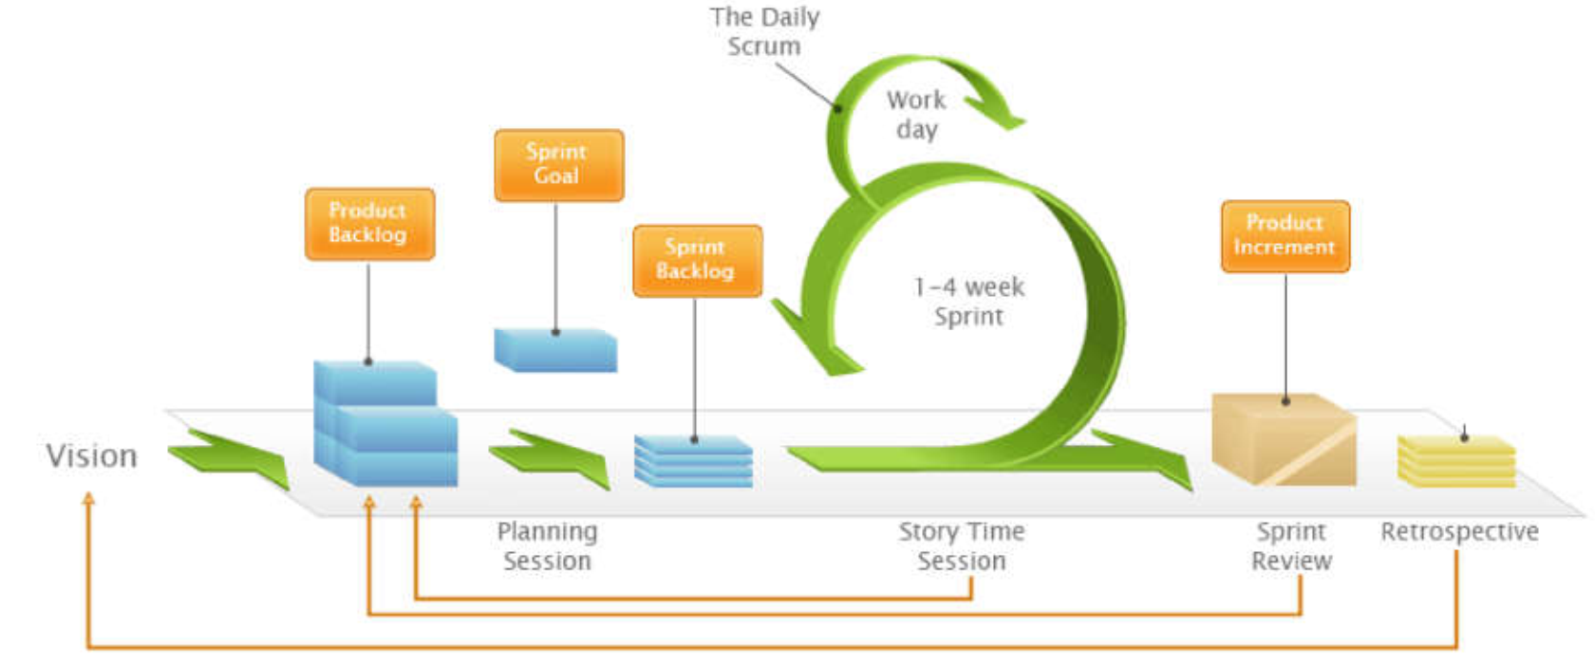
METODOLOGIA - SCRUM

Slide 6
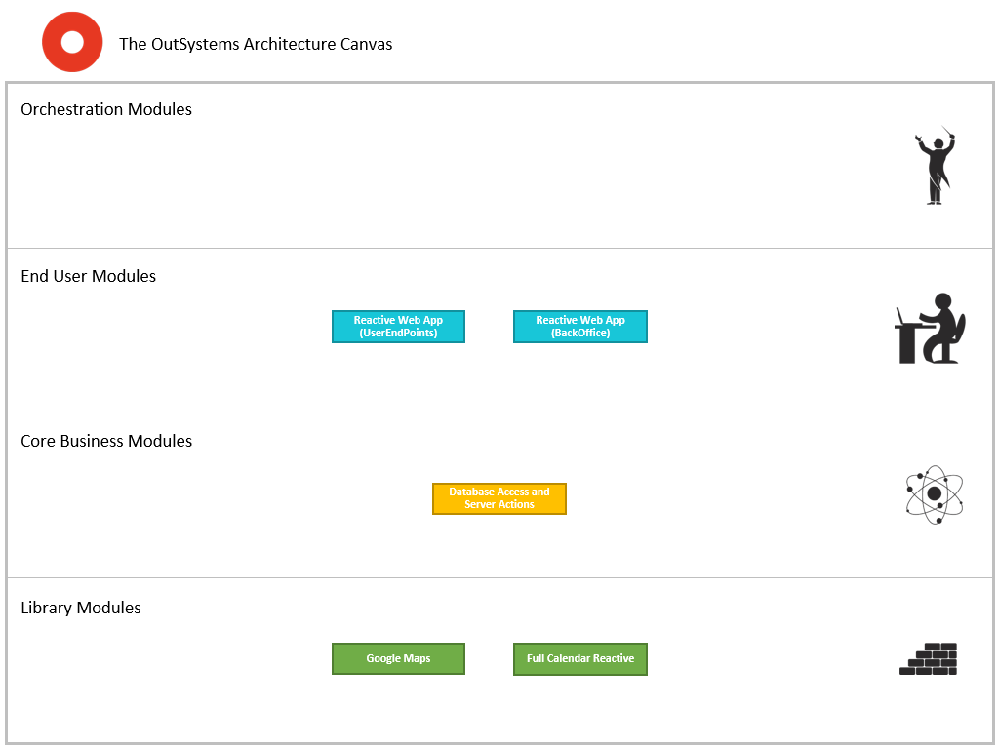
ARQUITETURA DA SOLUÇÃO – 4LC

Slide 7
MODELO DE DADOS MODELO EA

Slide 8
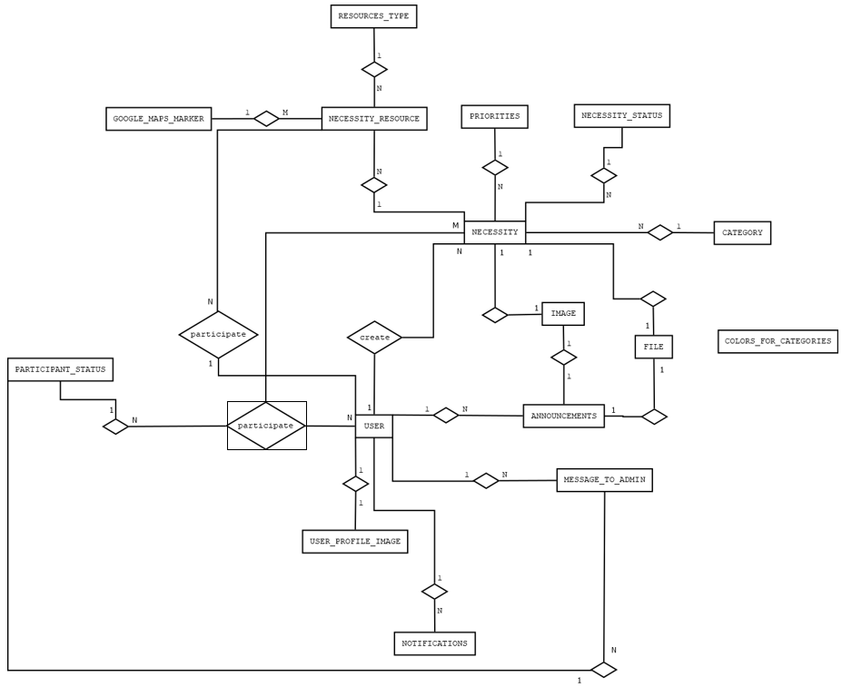
Modelo de Dados – Modelo EA

